Slide 1
CATÁLOGO

Slide 2
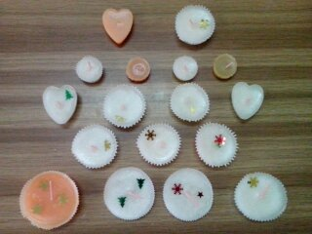
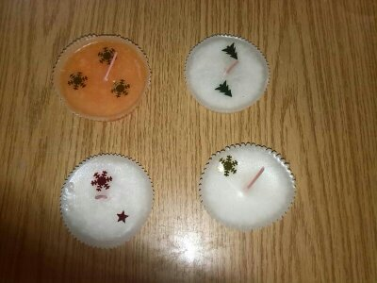
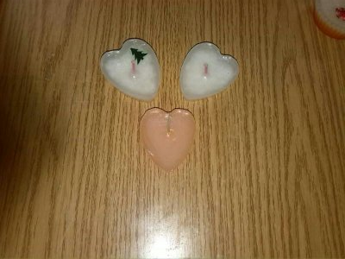
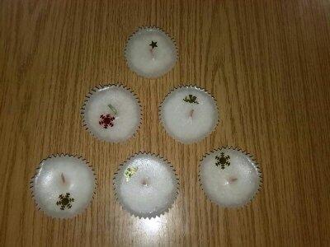
Velas aromaticas, artesanales, de distintos tamaños, formas y colores. Precio: Corazónes: 1,5 €/ Unidad Grandes: 1€/ Unidad Medianas: 0,75€/ Unidad Pequeñas: 0,5€/ Unidad Ref: 001
VELAS

Slide 3
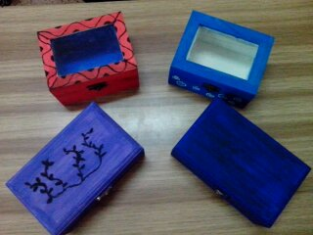
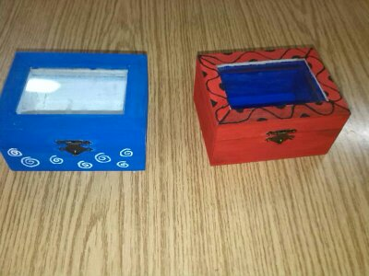
CAJAS DECORADAS
Cajas de madera artesanales, pintadas a mano.
Precio: 3€
Ref: 002

Slide 4
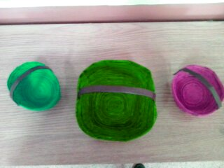
CESTAS
Cestas elaboradas y pintadas a mano.
Precio:
Grande:2€
Mediana:1,50€
Pequeña: 1€
Ref: 003

Slide 5
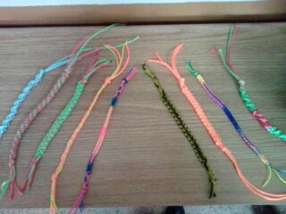
PULSERAS
Pulseras tejidas a mano.
Precio: 0,5€
Ref: 004

Slide 6
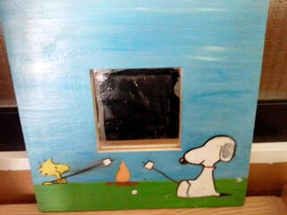
ESPEJO DECORADO
Espejo pintado artesanalente.
Precio: 4€
Ref: 005

Slide 7
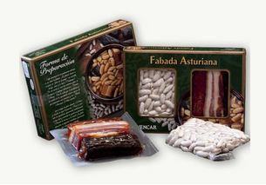
FABADA ASTURIANA
Tabla de preparado para Fabada Asturiana con ingredientes de primera calidad, ideal para dos raciones.
El estuche incluye: fabas, tocino, lacón, chorizo y morcilla, y la receta de la auténtica Fabada Asturiana.
Precio: 8€
Ref: 006

Slide 8
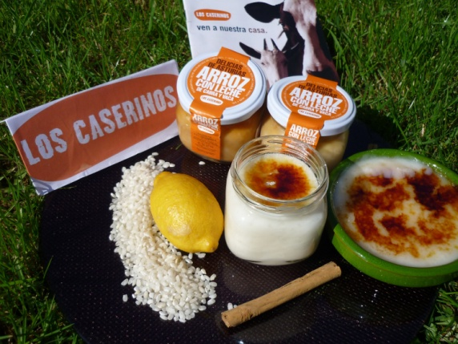
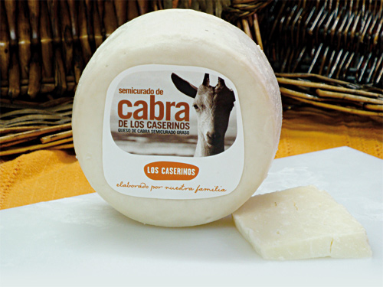
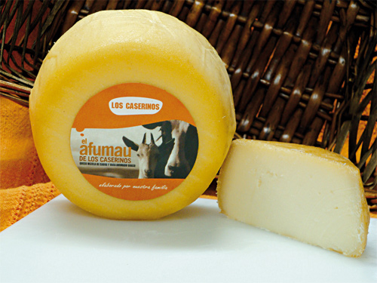
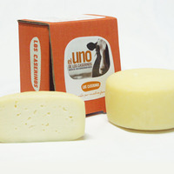
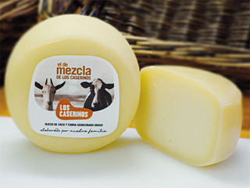
Productos Lacteos
Los Caserinos
Quesos, arroz con leche y dulce de leche ecologicos elaborados artesanalmente.
Precio: 5€
Ref: 007

Slide 9
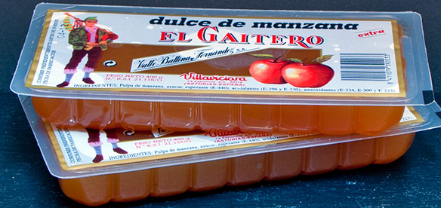
Dulce de Manzana
Delicioso dulce de color ámbar elaborado artesanalmente con pulpa de manzana, azúcar y espesante.
Precio: 2€
Ref: 008

